Slide 1



2026 가속기 스쿨
‘ECR 이온원
기술 발전 동향과 미래 ‘
2026.07.07
한국기초과학지원연구원
이병섭

Slide 2
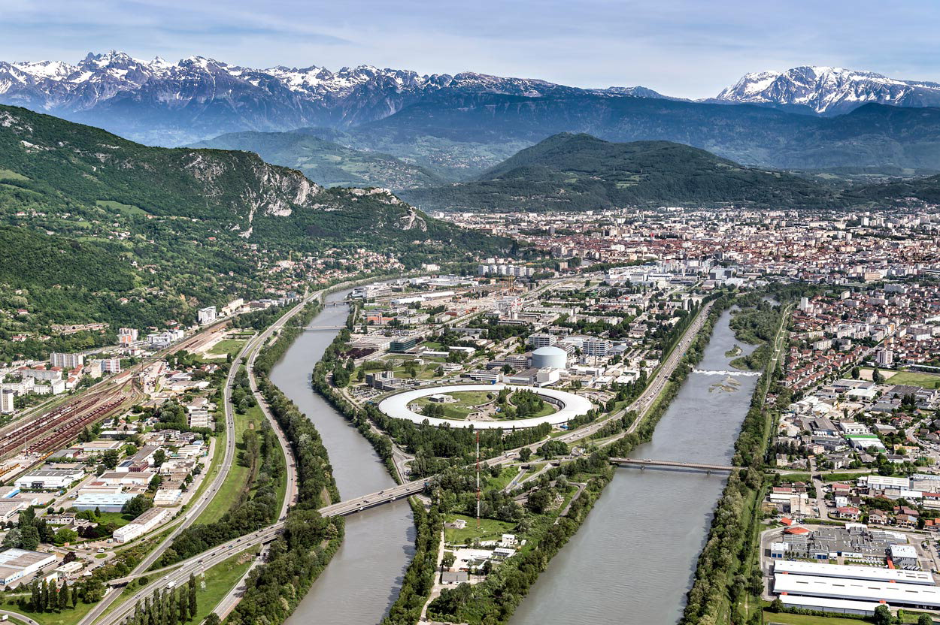
CONTENTS
ECR Ion Source 의 역사
ECR Ion Source 의 이론과 기술
KU-ECR Ion Source
KU-ECR Ion Source 현황

Slide 3
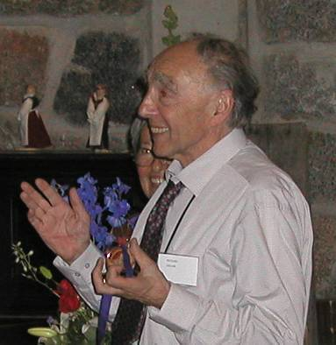
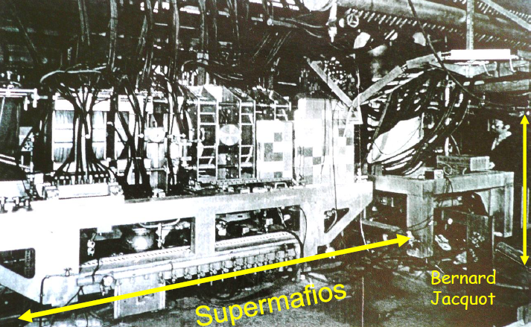
1-1. ECR Ion Source의 시작
Richard GELLER (1927-2007)
R. Geller was born in 1927 in Vienna.
Ph.D (Sorbonne University paris, 1954)
1965 Invention of an Electron Cyclotron Resonance
ion source ; development of prototypes.
1970’ The first ECRIS to produce multi-charged heavy ion beams were reported by Geller and Wiesemann
1990’~2000’ 2nd Generation ECR ion source
2000’~ 3rd Generation ECR ion source
Successful in several society applications, such as cancer therapy with Carbon 6+ions, electronic lithography, spatial ionic propulsion biotechnology

Slide 4
1-2. ECR 이온원에 대한 시대적 요구 - 1
핵물리학, 양자역학, 천체물리학, 핵융합,….
고전하 이온(HCI, Highly Charged Ions)
초기 단계 (~1960년대) : 가속기나 플라즈마 방전을 이용해 초기 형태의 다가 이온 생성 → PIG (Penning Ionization Gauge) 이온원 으로 발전
EBIT (전자빔 이온 트랩, 1980년대) : 1980년대 중반 미국 로렌스 리버모어 국립연구소(LLNL)에서 강한 자기장과 고전류 전자빔을 이용해 원자를 가두고 전자를 지속적으로 충돌시켜 우라늄(U⁹²⁺)과 같은 극도로 높은 전하 상태의 이온을 인공적으로 생성
ECR 이온원 (전자 사이클로트론 공명, 1980년대~현재) : 프랑스 그레노블 연구소 등에서 마이크로파와 자기장을 이용해 플라즈마를 가열하고 전자를 발생시켜, 가속기에 주입할 고전하 이온을 대량으로 연속 생성

Slide 5
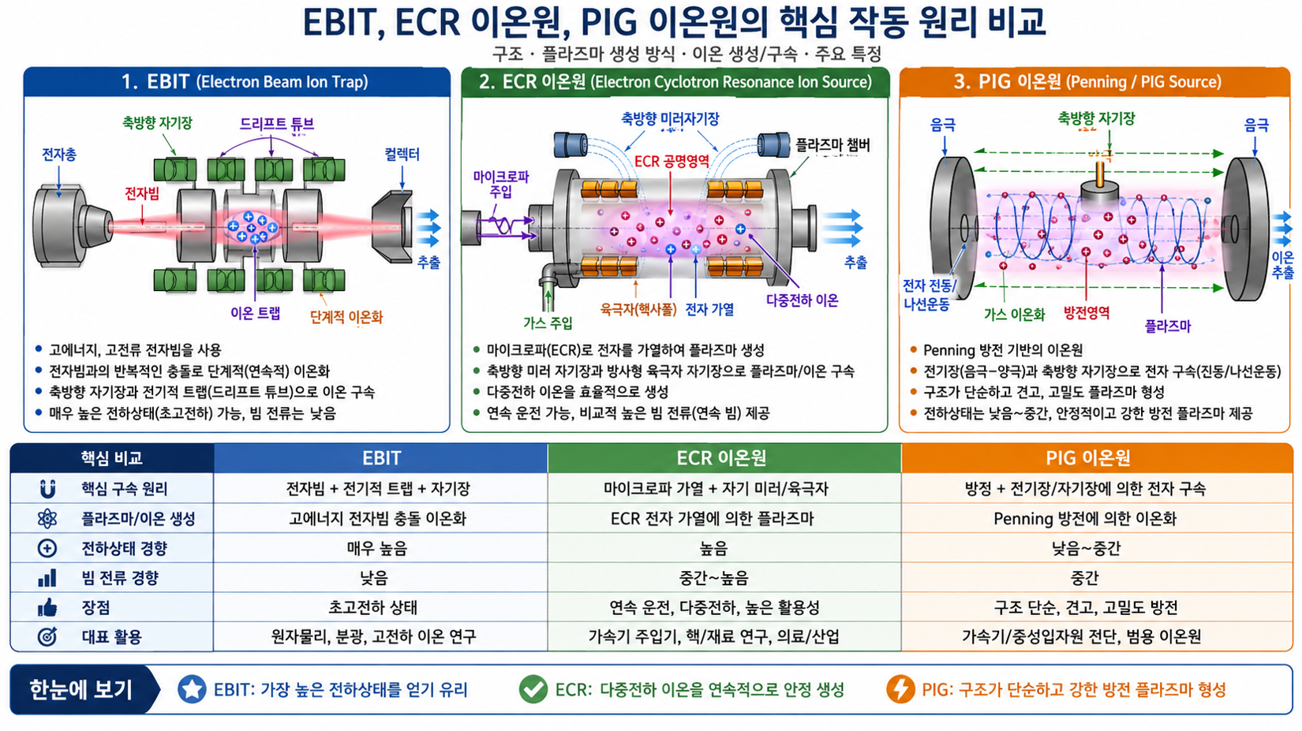
1-3. ECR 이온원에 대한 시대적 요구 - 2

Slide 6
1-4. ECR 이온원에 대한 시대적 요구 - 3
 | EBIT (전자빔 이온 트랩) | ECR 이온원 | PIG 이온원
최대 전하 상태 (HCI 도달력) | 극도로 높음 (U⁹²⁺ 완전 전리 가능) | 높음 (무거운 중원소의 중간~고전하 생산) | 낮음~중간 (주로 가벼운 원소나 중간 원소 다가 이온)
이온 빔의 양 (전류 밀도) | 매우 적음 (~㎂ 이하 또는 펄스) | 매우 많음 (~㎃ 의 연속 빔 방출) | 많음 (단시간에 강한 펄스 빔)
장점 | * 극한의 고전하 상태 구현 * 이온이 정지된 채 트랩되어 초정밀 분광학 연구에 유일무이함 * 빔의 퍼짐(Emittance)이 매우 적고 깨끗함 | * 수명이 반영구적 (전극/필라멘트 소모 없음) * 장시간 안정적인 연속(CW) 운전 가능 * 고체/기체 등 거의 모든 원소 대응 가능 | * 압도적으로 컴팩트한 크기 (탁상용 수준 가능) * 제작 및 유지보수 비용이 매우 저렴 * 구조가 단순해 고장이 적음
단점 | * 절대적인 이온 생성량(빔 전류)이 너무 적음 * 초고진공 및 초전도 자석(극저온) 장치로 인해 가격이 비싸고 구조가 복잡함 | * 매우 무거운 원소의 초고전하(U⁹²⁺ 등) 생산은 불가능 * 고출력 마이크로파 및 대형 자석 인프라가 필요 | * 소모성 음극(Cathode)의 극도로 짧은 수명 (수십 시간마다 부품 교체 필요) * 고전하 이온 효율 저하

Slide 7
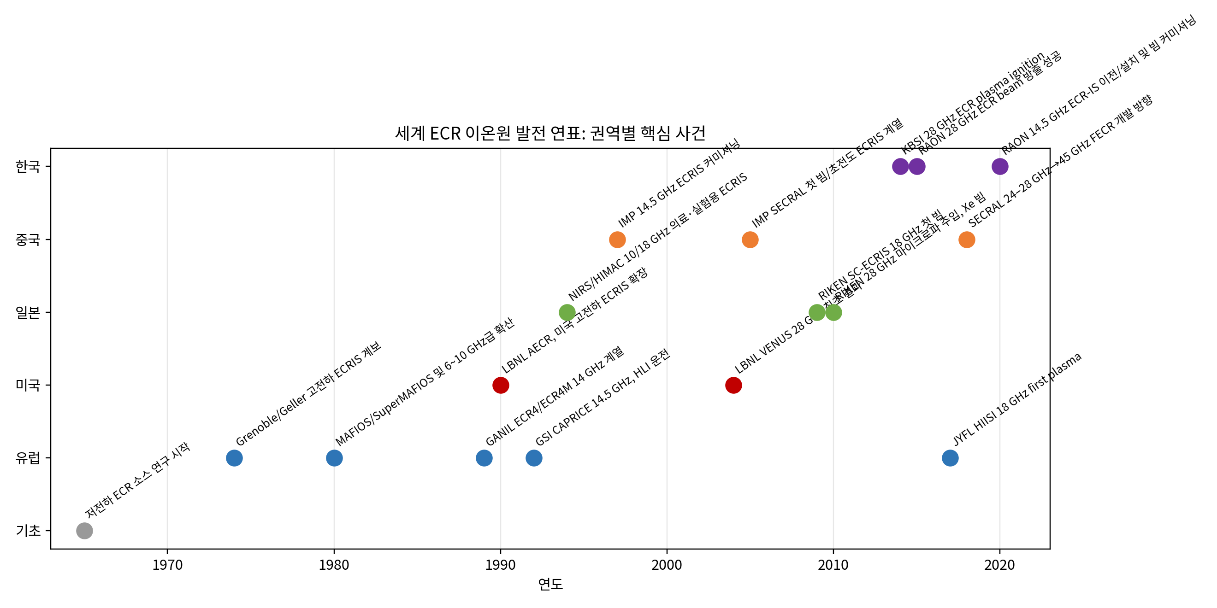
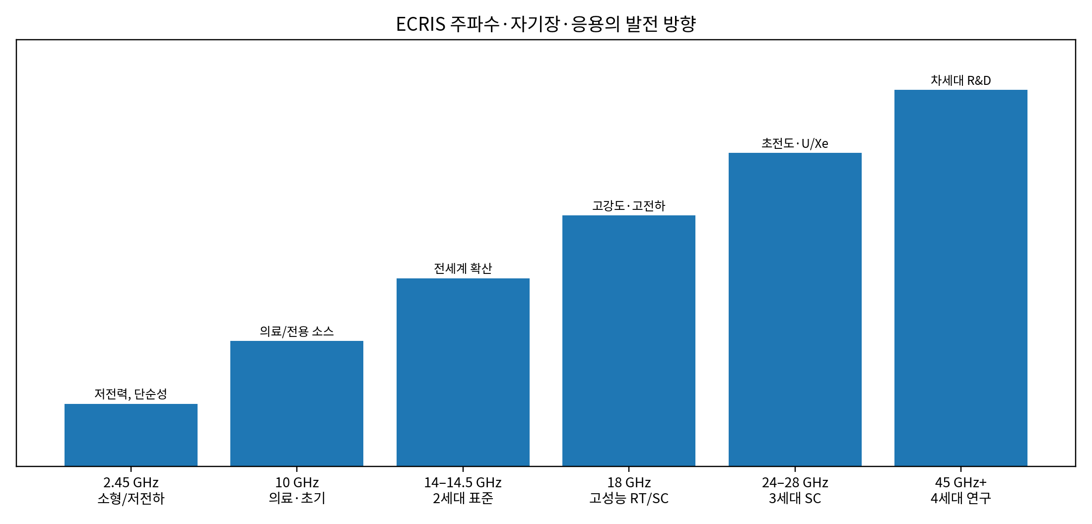
1-5 ECR 이온원의 역사

Slide 8
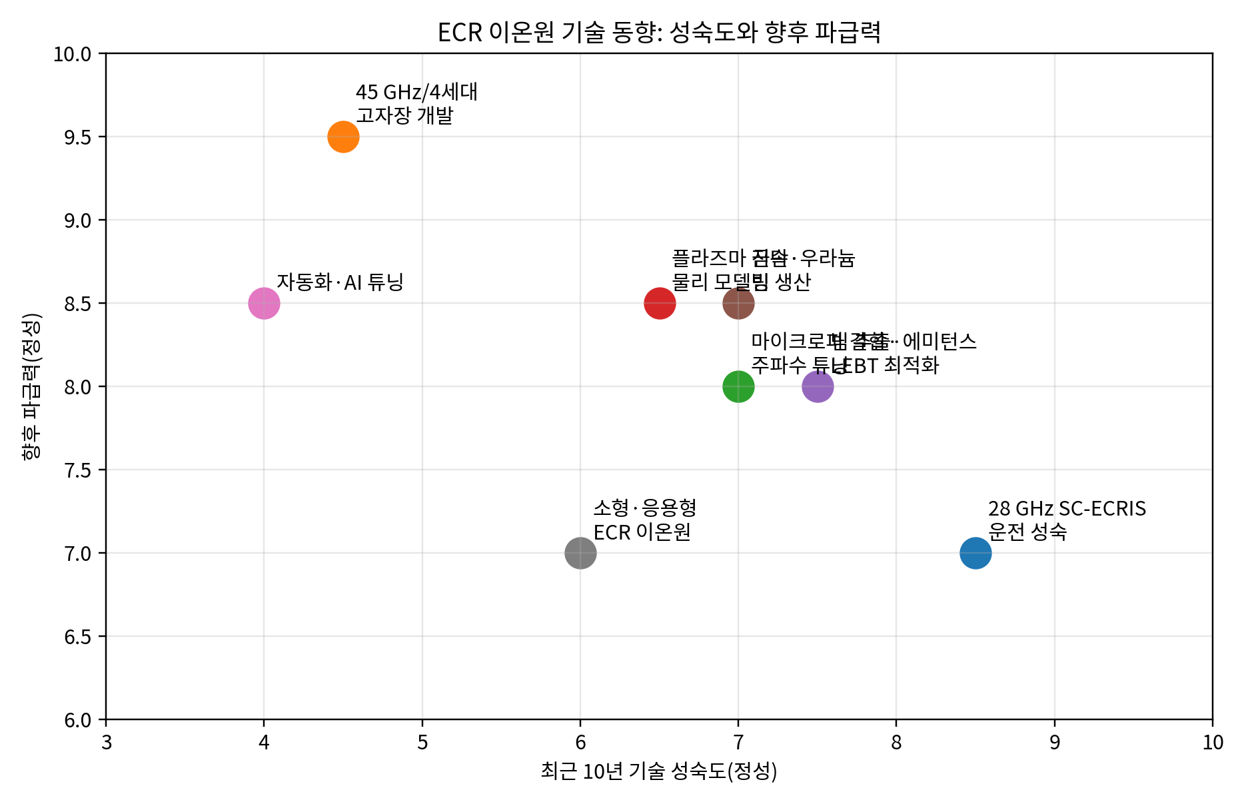
1-6 ECR 이온원의 응용분야 및 최근 기술동향
가속기 주입기: 중이온 가속기, 희귀동위원소 시설, 사이클로트론 전단
고전하 이온 물리: 원자물리, 표면/재료 상호작용, X-ray/ECE 진단
의료/산업: 탄소선 치료용 C 이온, 물질 조사, 이온주입, 플라즈마 공정
중성자/핵자료 응용: 일부 시설의 ECR proton/deuteron source

Slide 9
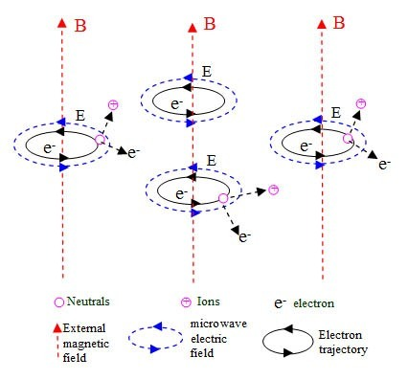
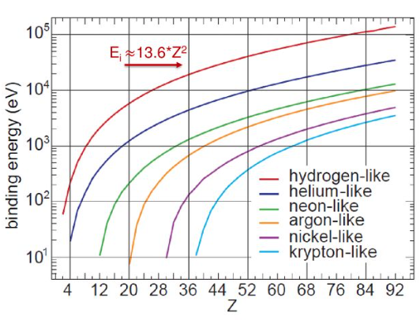
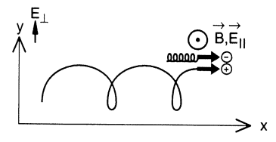







2-1. ECR Ion Source 기본 이론
Resonant Condition when $ω_{B}=\frac{eB}{m_{e}}=ω_{RF}$
Larmor frequency
$$e^{−}$$
$$\vec{k}$$
$$\vec{B}$$
$$ω$$
$$\vec{E}(ω_{RF},t)$$
Electron cyclotron movement around
B line
Microwave injected into
ECR (k//B)
$$e^{−}+A^{n+}→A^{\left(n+1\right)+}+e^{−}+e^{−}$$
E x B drift motion for charges.

Slide 10
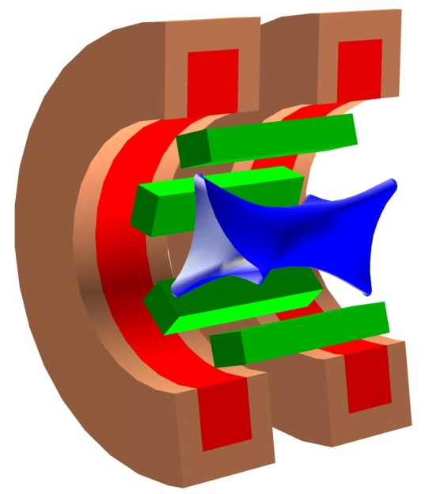
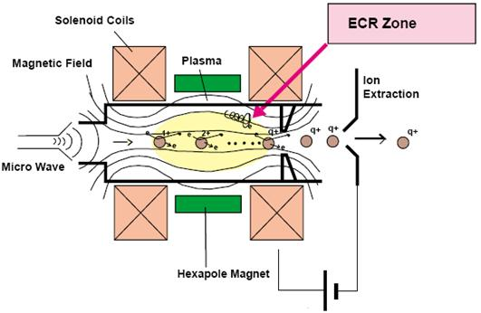
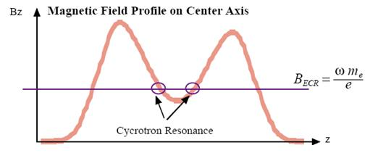
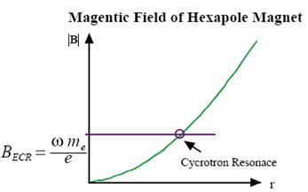
2-2. ECR Ion Source 주요 개념
Solenoid magnet
Plasma
Microwaves
Beam
Sextupole

Slide 11
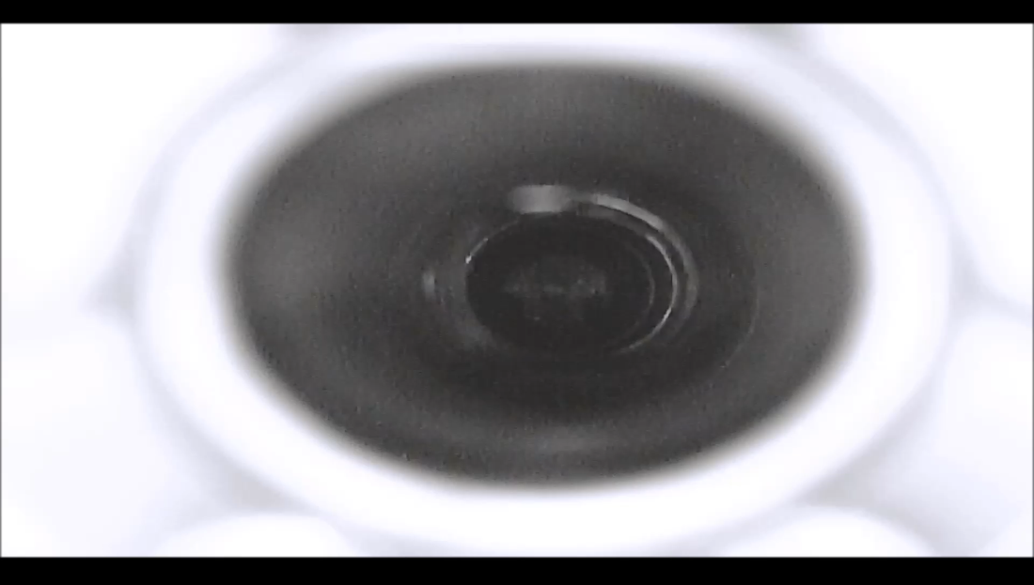
2-3. ECR Ion Source Plasma

Slide 12
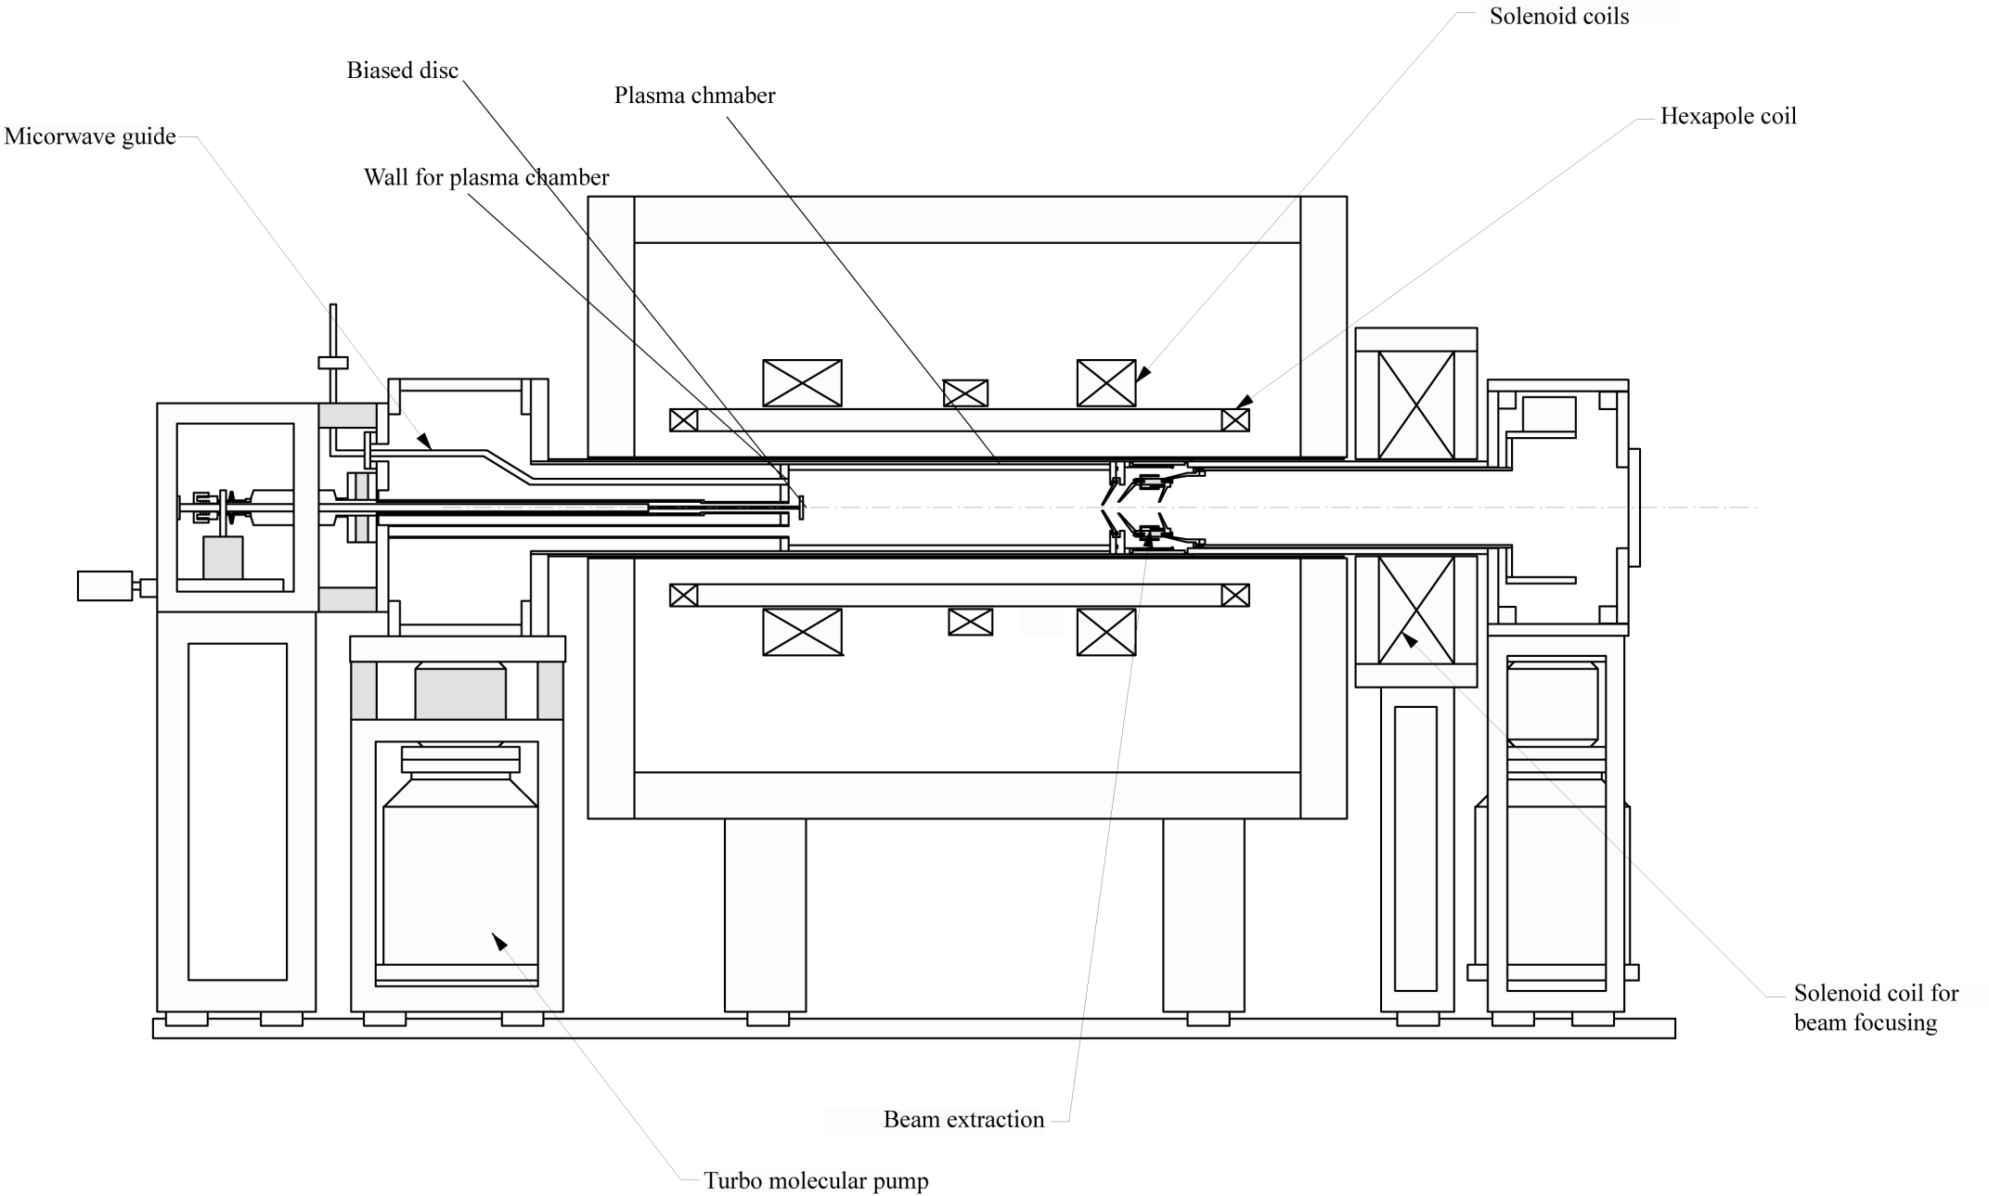
2-4. ECR Ion Source 구조

Slide 13
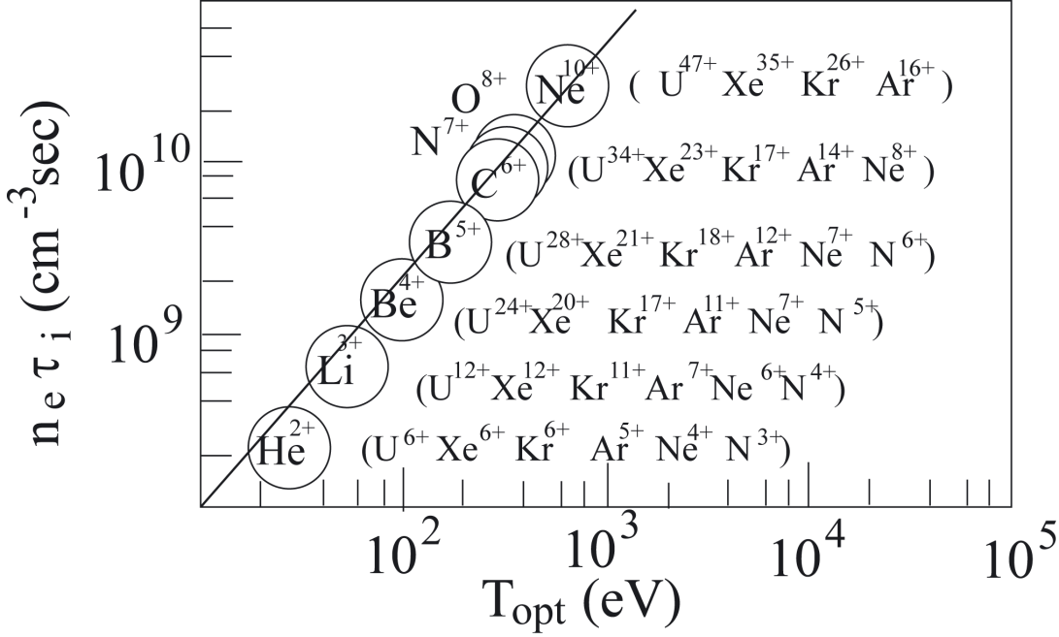
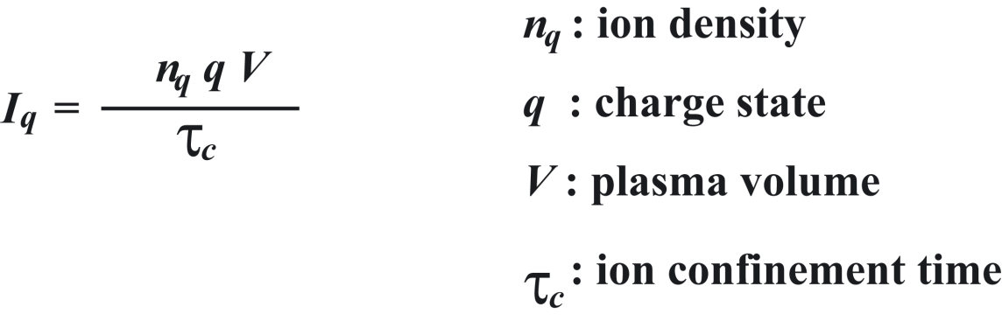
2-5. ECR Plasma Condition
U³⁵⁺(10¹⁰cm⁻³sec)
Xe²⁰⁺(10⁹ cm⁻³sec)
Beam intensity
n_{q} Larger
V Larger
τ_{c} Shorter
n_{q}τ_{c} Constant (10¹⁰[cm⁻³s])

Slide 14
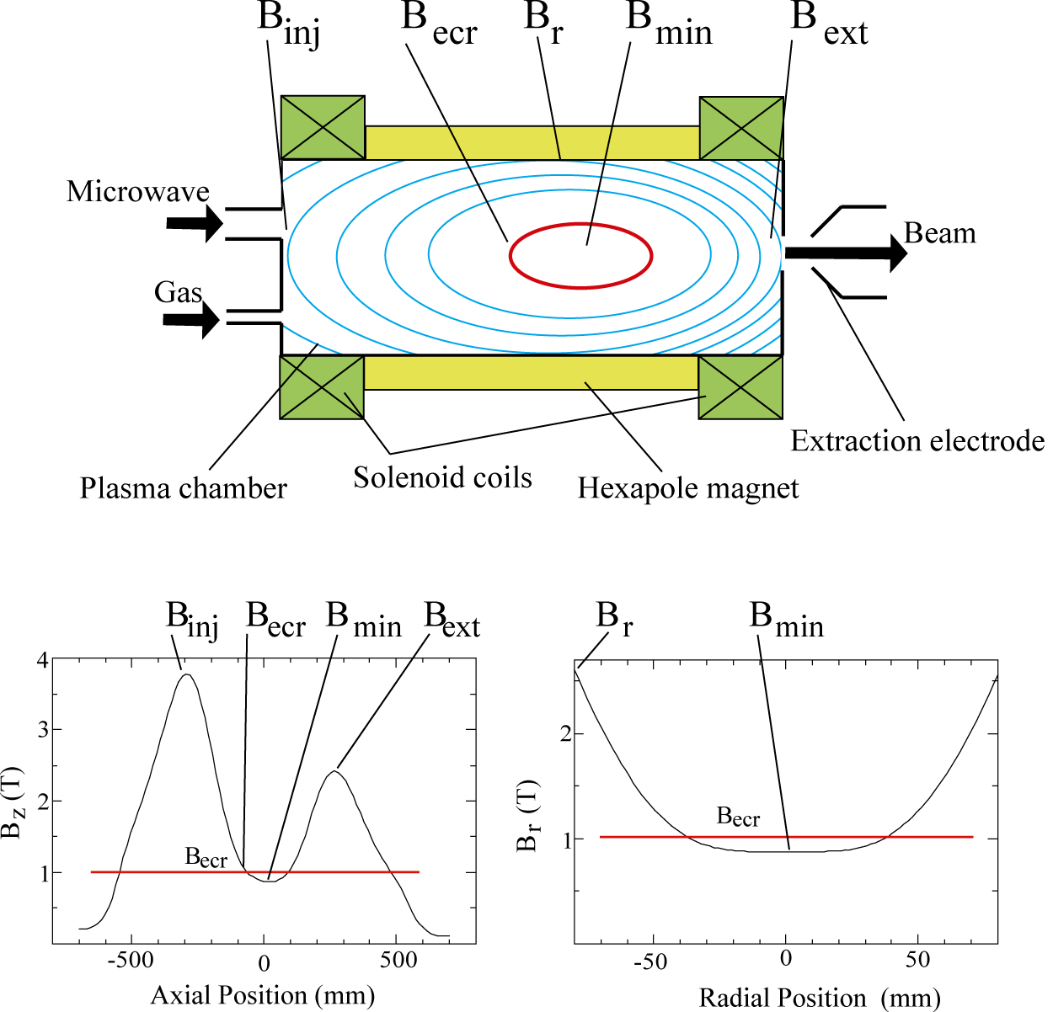
2-6. ECR Ion Source Parameters
1) Magnetic field configuration
2) Gas pressure
3) Microwave frequency
4) Plasma chamber size
(Ion confinement time)

Slide 15
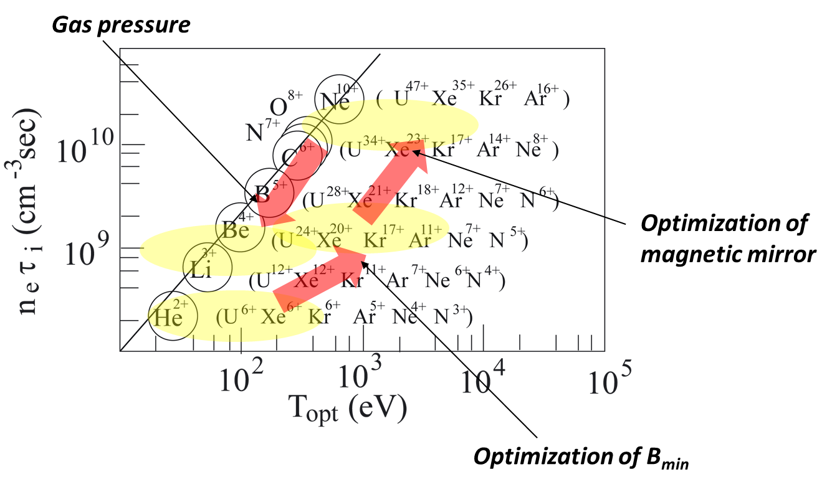
2-7. Beam Intensity

Slide 16
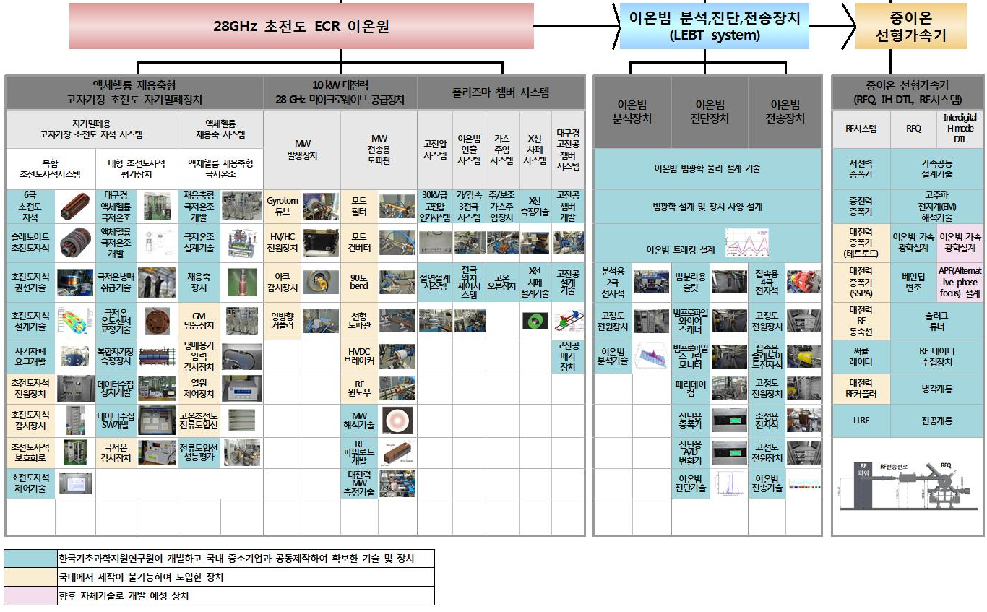
2-8. ECR Ion Source 필요 기술

Slide 17
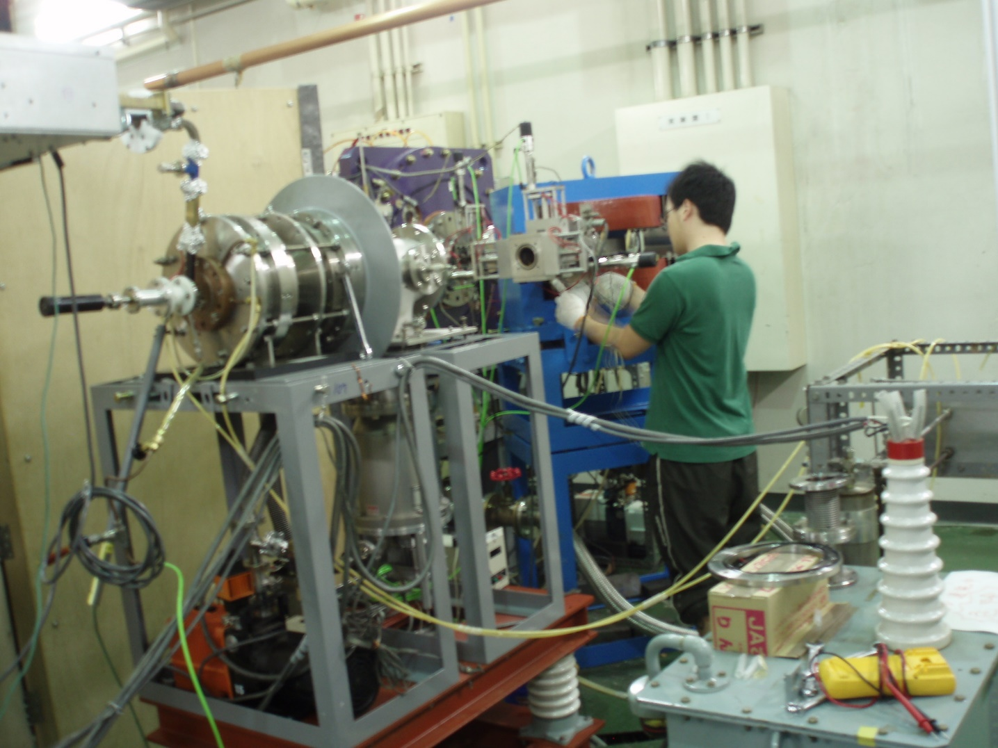
3-1. Titech ECR Ion Source

Slide 18
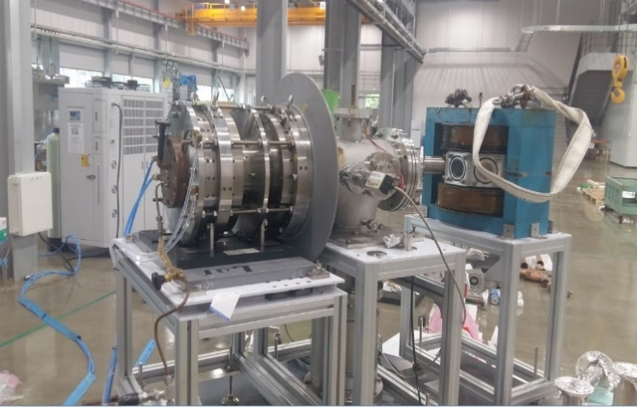
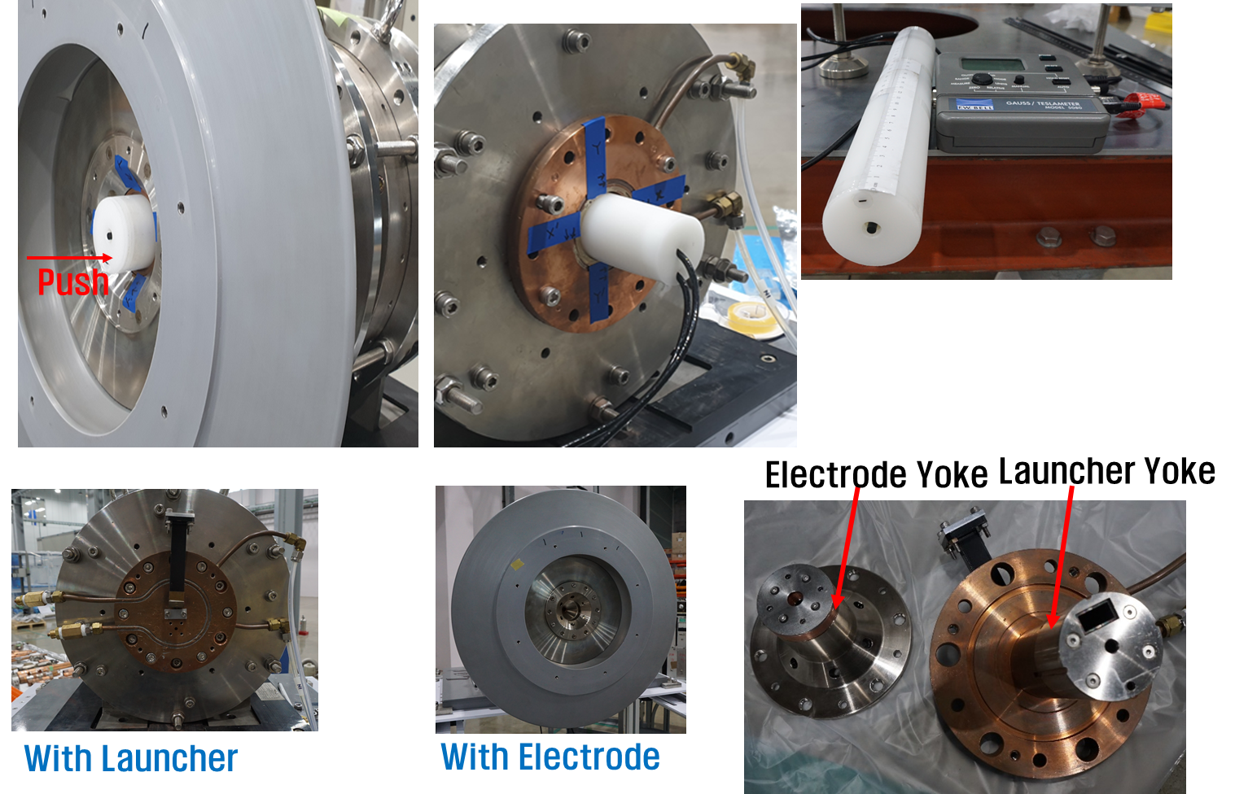
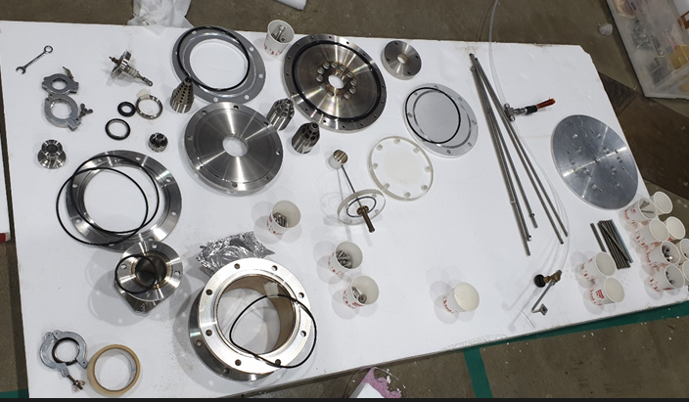
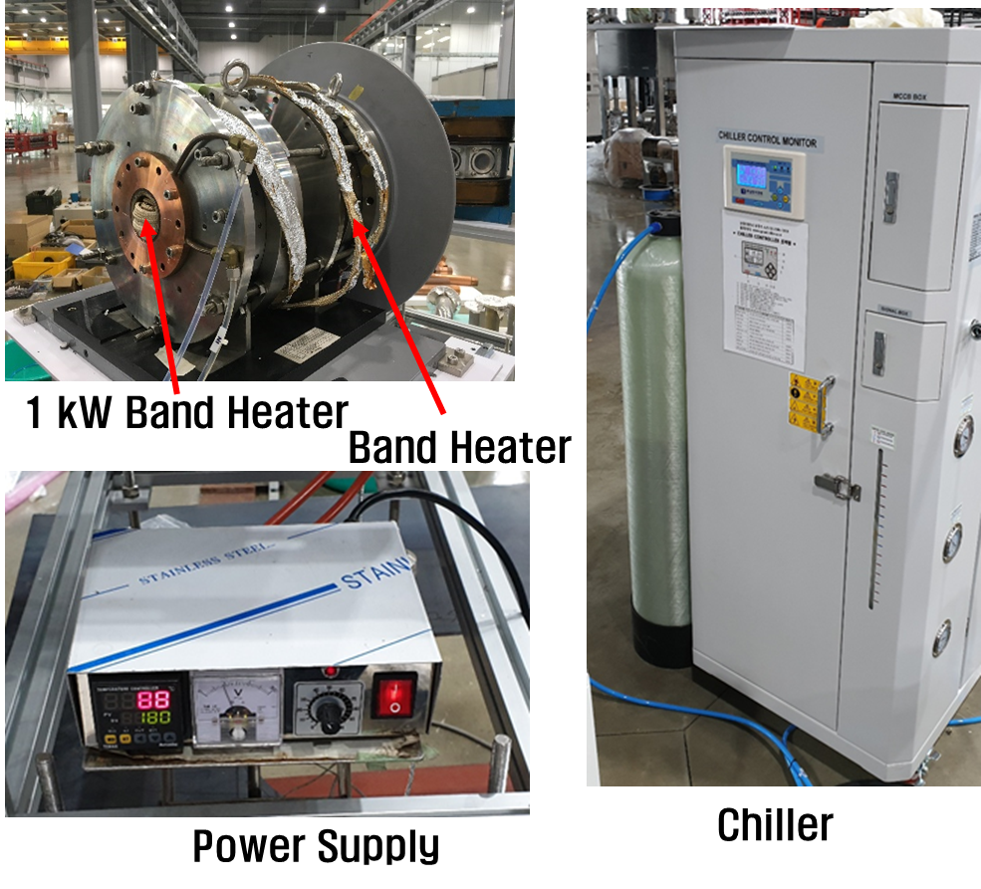
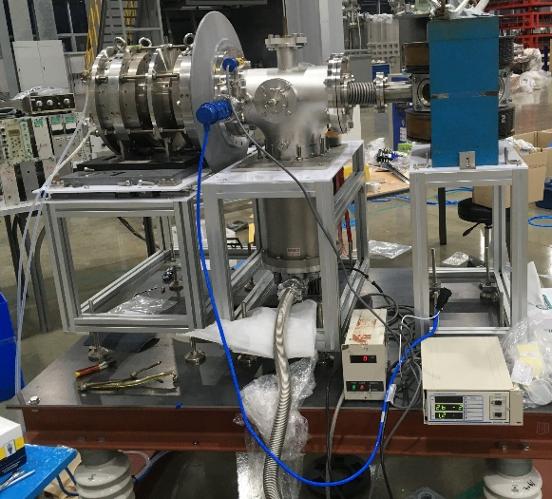
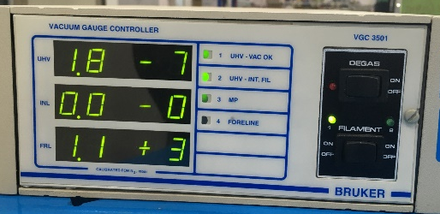
3-2. KU-ECR Ion Source 설치1
Reinstall of Sejong ECR ion source for feasibility study
Donated from Dr. Toshiyuki Hattori
Disassembling
& Cleaning
Magnetic Field Test
Re-assembling & Vacuum Test
Cooling
Test
1.35 10⁻⁷ Torr

Slide 19
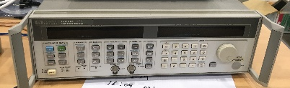
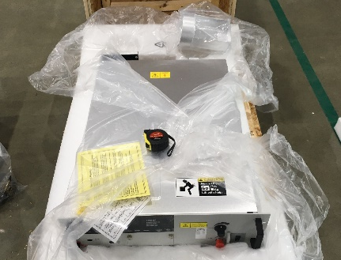
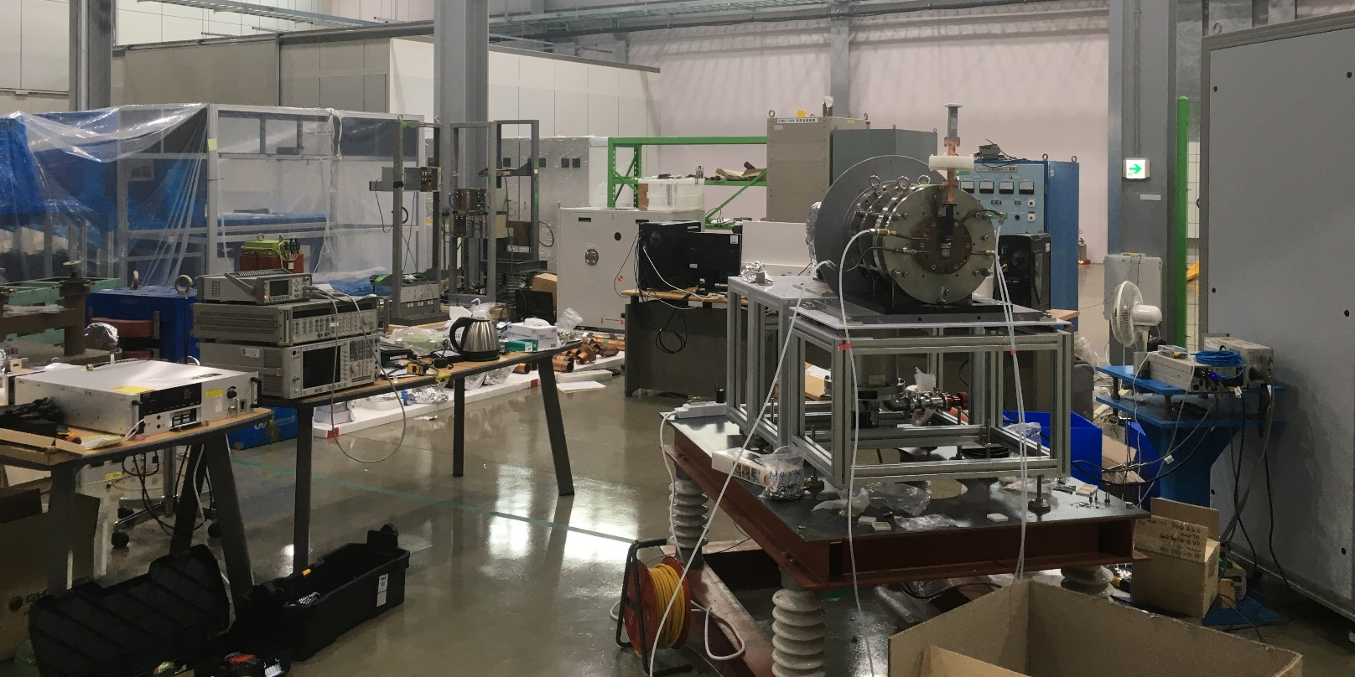
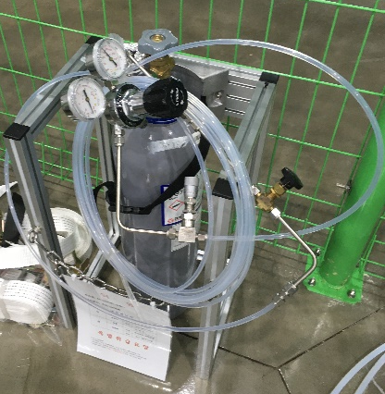
3-3. KU-ECRIS 설치2
Reinstall of Sejong ECR ion source for feasibility study
Most of RF parts had been prepared. They were tested and installed.
Also, Gas injection system was installed.
Signal generator
DC Breaker
RF Window
Circulator
CPI TWT RF Amp.
ECR Ion source
Dummy Load
Control & Monitoring System
Power &
Control
Rack
ECR Ion Source
RF system
Test bench
Gas Injection System

Slide 20
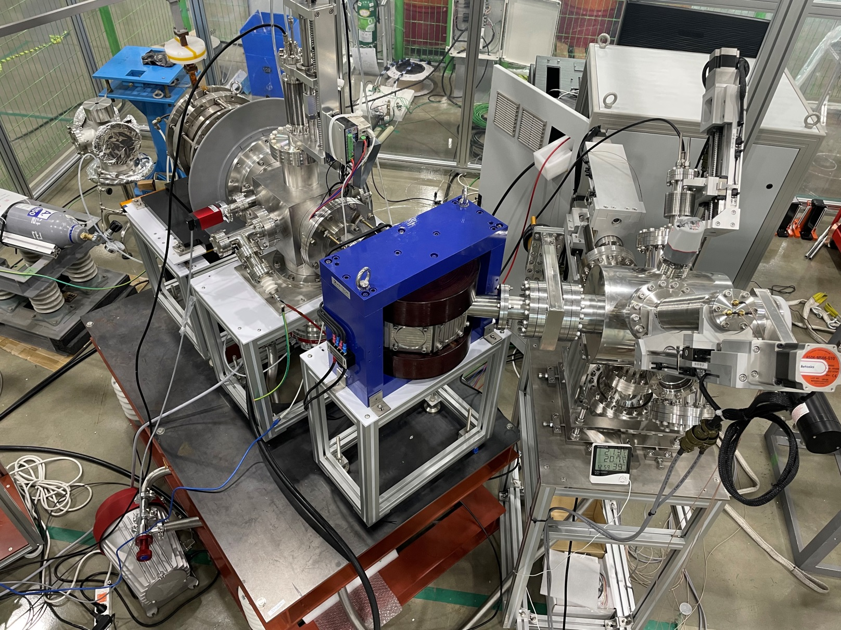
3-4. KU-ECRIS 설치3
1st Faraday cup
2nd Faraday cup
ECRIS
Vacuum chamber
slit
Einzel lens
Wire Scanner
Dipole magnet

Slide 21
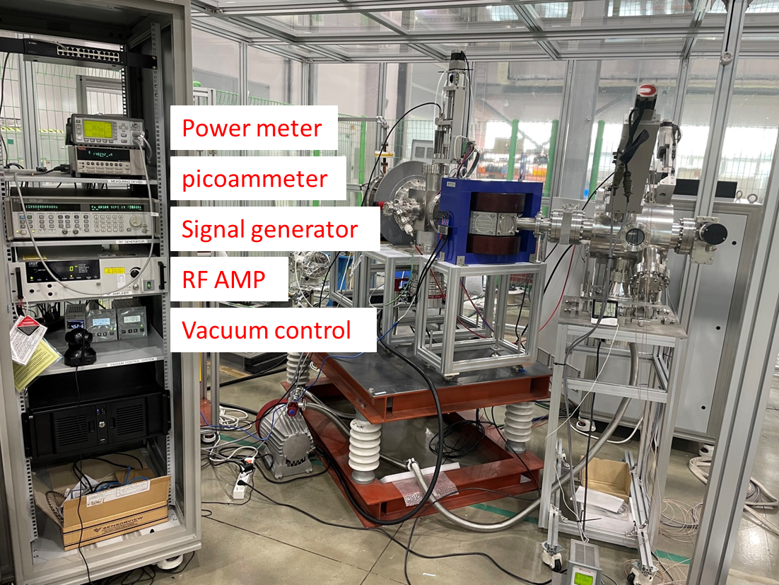
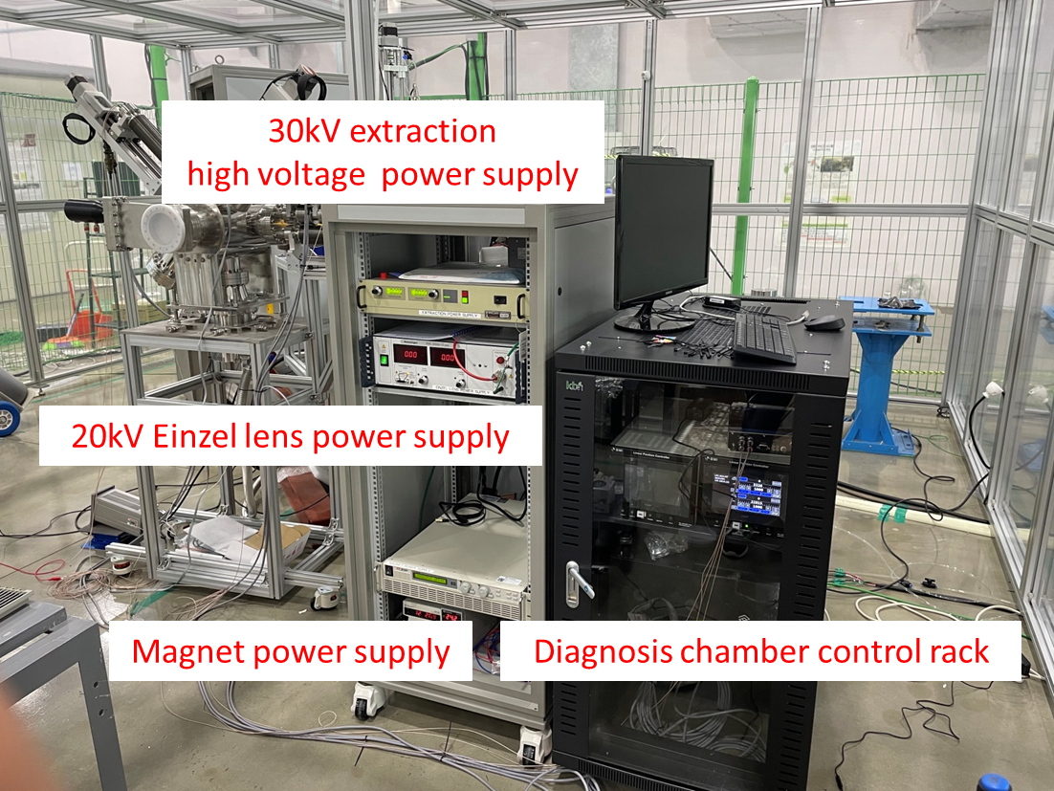
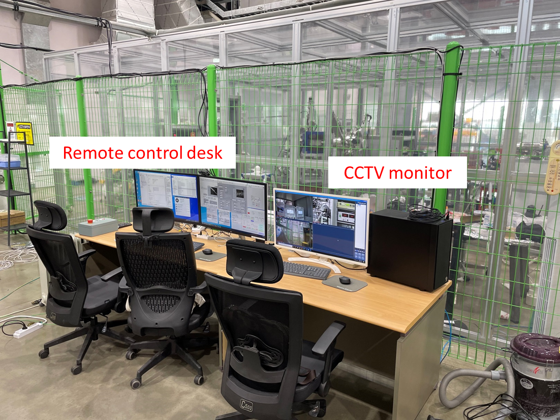
3-5. KU-ECRIS 설치4
1st Faraday cup
2nd Faraday cup
ECRIS
Vacuum chamber
slit
Einzel lens
Dipole magnet

Slide 22
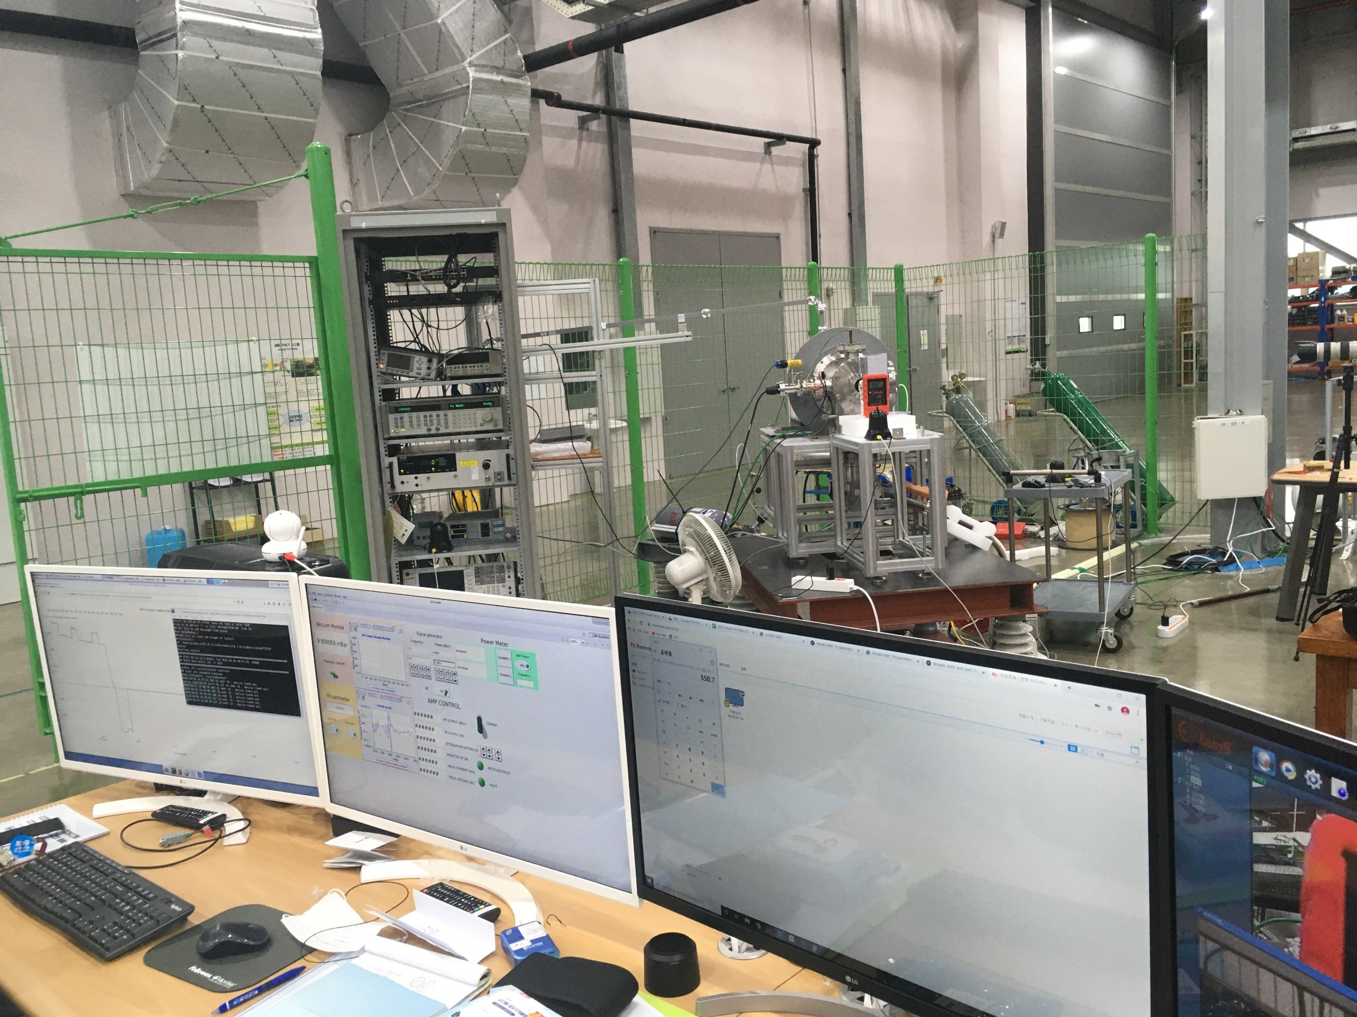
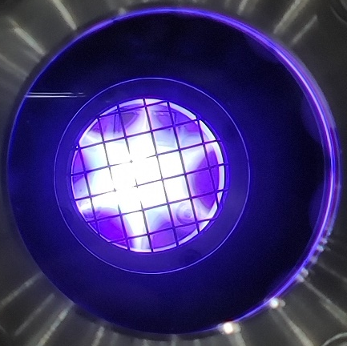
3-6. KU-ECRIS 측정1

Slide 23
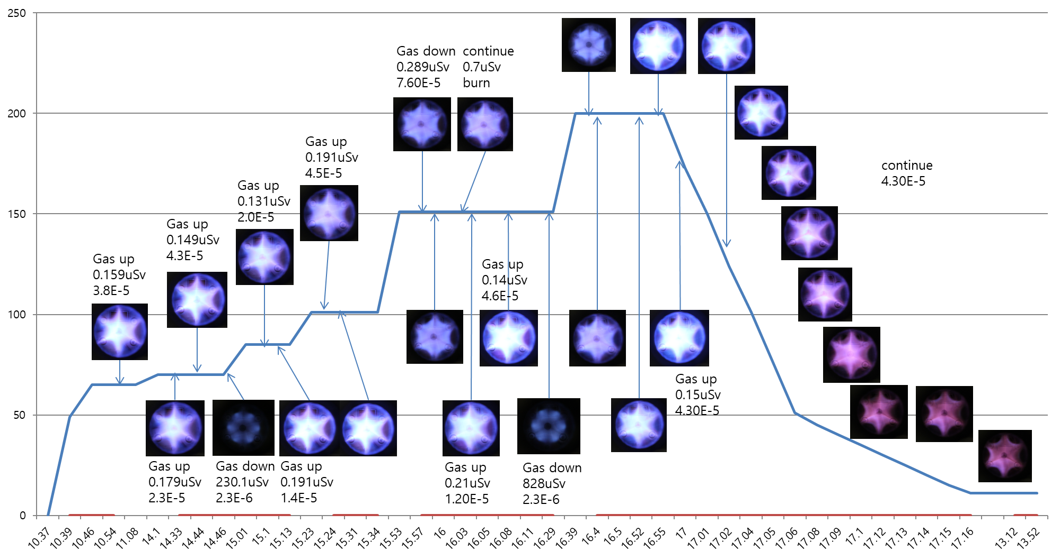
3-7. KU-ECRIS 측정2
RF Power
플라즈마 안정도 실험

Slide 24
3-8. KU-ECRIS 측정3
RF Power(W)
Total
Current (A)
RF Power
Ar Beam Current
Beam Stability > 1 hour, < 0.1%
Total Current 2mA로 방사선 인허가 완료
실제 4mA 운전 확인
2020년 빔 인출 시작

Slide 25
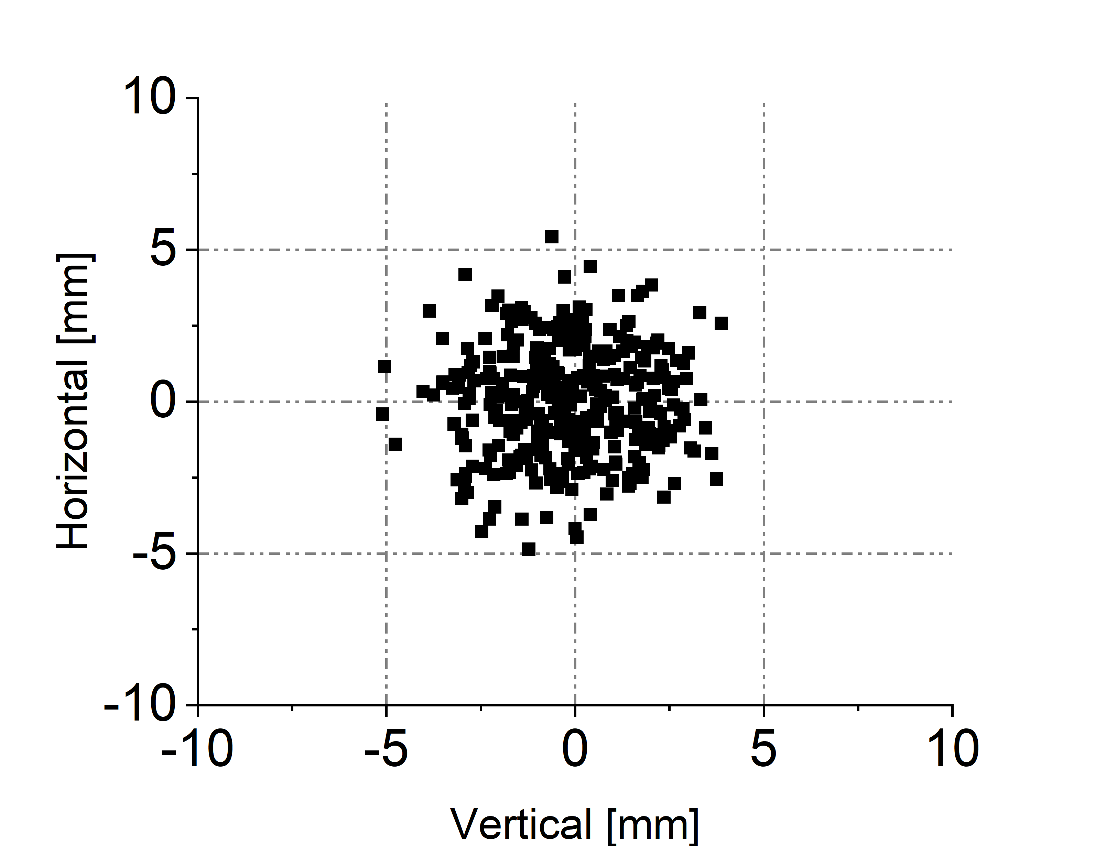
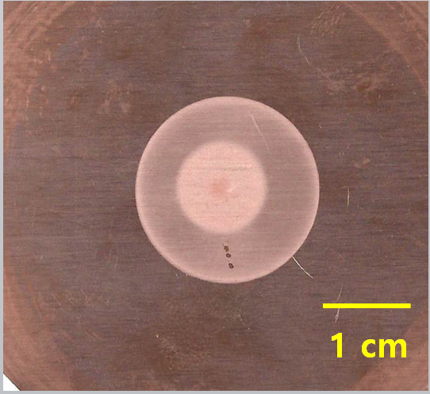
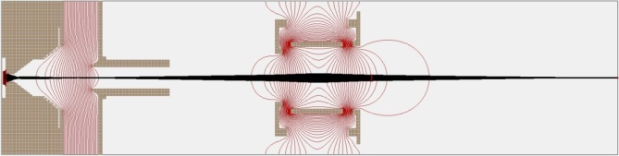
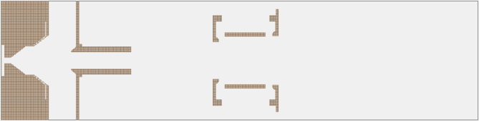
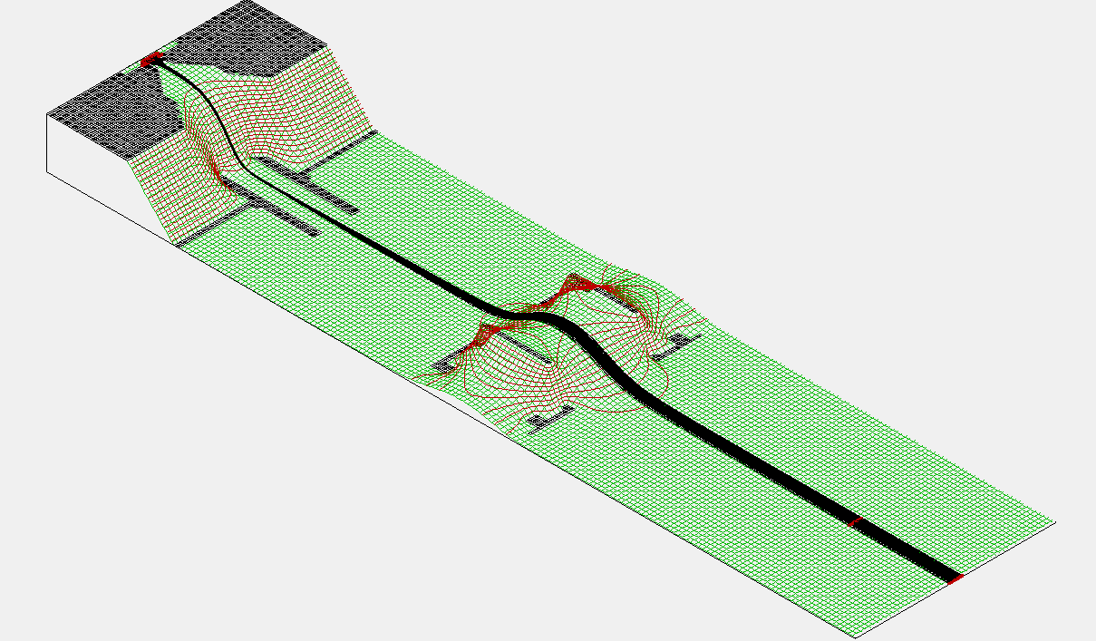
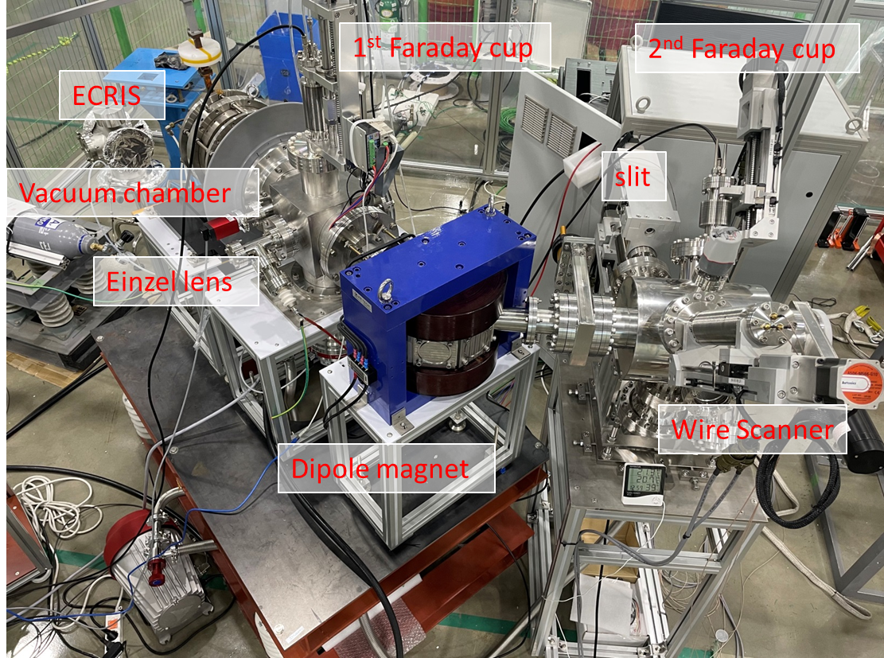
3-9. KU-ECRIS 측정4
extraction electrode
Einzel lens
Beam size
ECR chamber

Slide 26
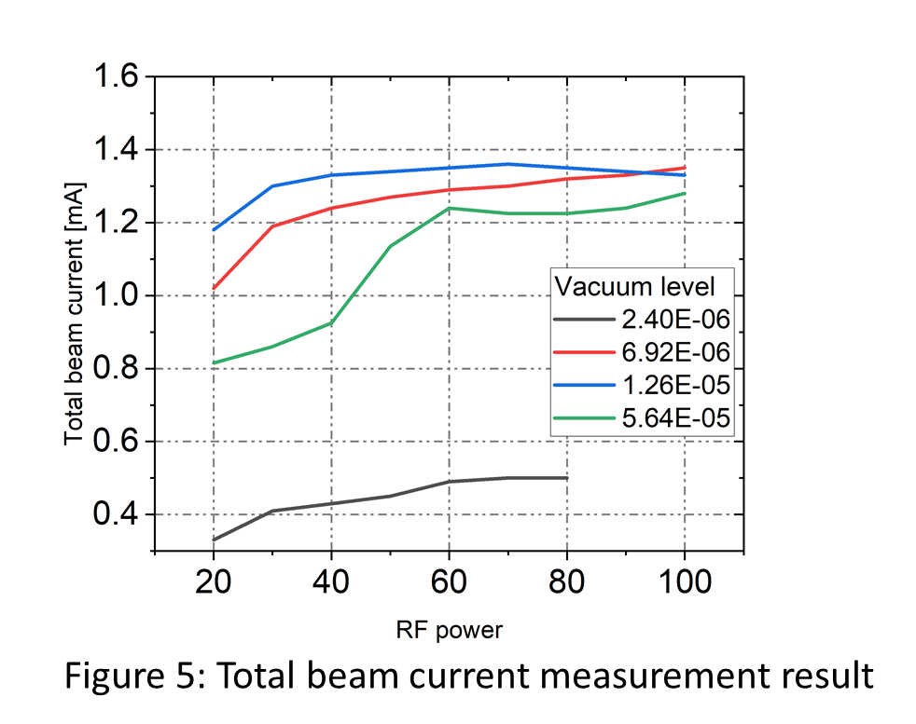
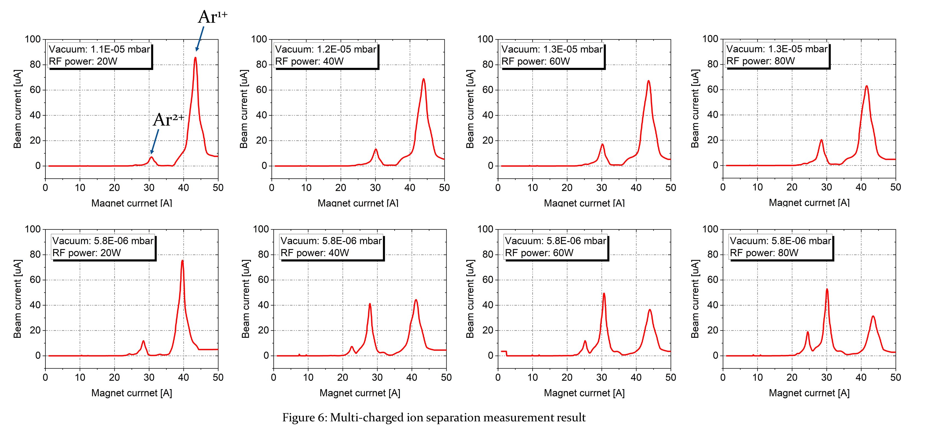
3-10. KU-ECRIS 측정5
From results of Figure 5, we found benefits of high level 1×10⁻⁶ mbar vacuum pressure as beam separation condition. Then, multi-charge ion currents were measured by varying the RF power with 11kV einzel lens voltage. Figure 6 is shown measured beam currents at 2nd faraday cup according to ramp up magnet current.
We can observe to higher beam current of Ar¹⁺ at 1.1×10⁻⁵ mbar vacuum pressure. At 5.8×10⁻⁶ mbar vacuum pressure, we can find to change of maximum current ion according to rising of RF power. By adjusting these beam parameters, target charged ions can be extracted. We have an ion implantation chamber. More beam characteristics will be measured and used for material science.

Slide 27
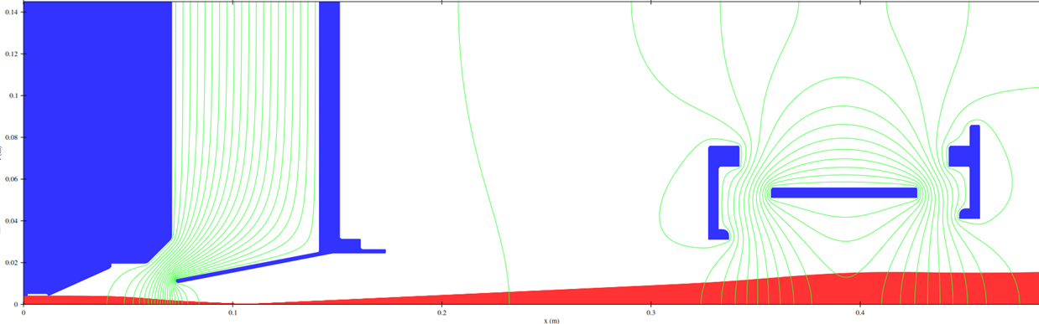
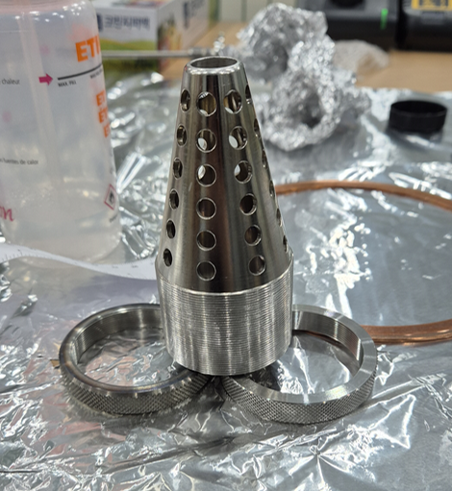
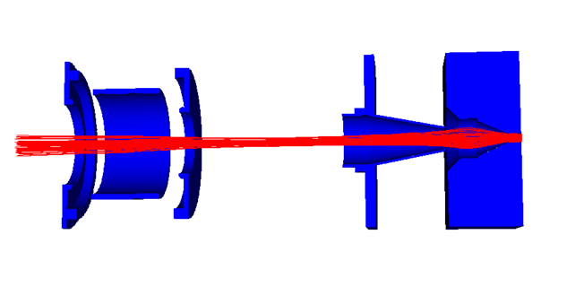
3-11. KU-ECRIS 업그레이드1
Extraction Electrode
IBSIMU을 이용한 빔 시뮬레이션

Slide 28




3-12. KU-ECRIS 업그레이드2
Suppressor Voltage 인가.
DAQ Calibration
Calibration using Keithley 2230G-30
Measurement using Keithley 6485
Suppressor power using Bertan 205B
Suppressor grid
Shield
Faraday cup
Faraday Cups 보정 실험 및 개선

Slide 29



3-13. KU-ECRIS 업그레이드3
Wire Scanner
Wire Scanner Control System
Beam Position Monitoring System (자체 제작)

Slide 30




3-14. KU-ECRIS 빔 진단1
Center: -1.75mm
FWHM: 24.91mm
1 sigma: 21.16mm
Center: 0.85mm
FWHM: 25.09mm
1 sigma: 21.31mm
Center: -2.3mm
FWHM: 28.31mm
1 sigma: 24.04mm
<입자빔의 X,Y,S 분포>
Test 결과 Einzel Lens 10kV

Slide 31

4-1. Current Status 1
1st Diagonostaic Chamber
2nd Diagonostaic Chamber
ECRIS
End Station
Gas Injection
System
Dipole magnet

Slide 32

4-2. Current Status 2

Slide 33

4-3. Current Status 3

Slide 34

4-3. Current Status 4

Slide 35


과학기술의 발전과 국민행복을 창출하는
세계적 수준의 분석과학 개방연구원, KBSI
감사합니다

